Slide 1



Курс Физика среды и ограждающих конструкций
Преподаватель – Гайдай Наталия Константиновна
(директор политехнического института СВГУ, кандидат геолого-минералогических наук, доцент)
Лектор: Гайдай Н.К. ,
директор политехнического института СВГУ, politeh@svgu.ru

Slide 2

Физика среды и ограждающих конструкций
Строительная светотехника.
Архитектурно-строительная акустика.
Строительная теплофизика.
Лектор: Гайдай Н.К. ,
директор политехнического института СВГУ, politeh@svgu.ru

Slide 3

Лектор: Гайдай Н.К. ,
директор политехнического института СВГУ, politeh@svgu.ru

Slide 4
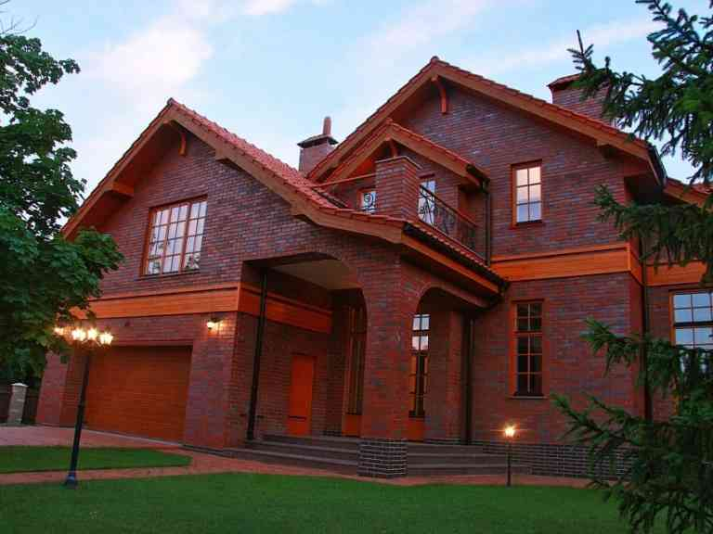
Лектор: Гайдай Н.К. ,
директор политехнического института СВГУ, politeh@svgu.ru

Slide 5
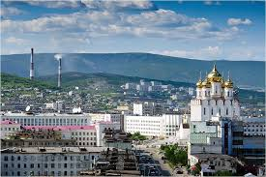
Теплотехнический расчет
Выбираем Район строительства
(удобно из табл. Климатические параметры для холодного времени года) СП 131.13330.2012 (актуализированный СНиП 23-01-99 Строительная климатология)
Лектор: Гайдай Н.К. ,
директор политехнического института СВГУ, politeh@svgu.ru

Slide 6
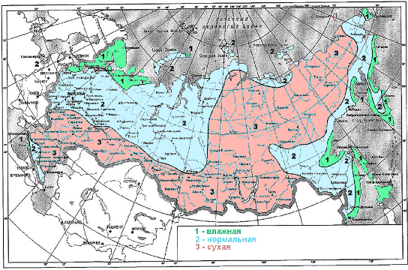
Теплотехнический расчет
2. Определяем зону влажности.
Карта зон влажности СНиП 23-02-2003 (приложение В к документу): Или (Приложение 2.1) учебник (Соловьев А.К. Физика среды)
Лектор: Гайдай Н.К. ,
директор политехнического института СВГУ, politeh@svgu.ru

Slide 7
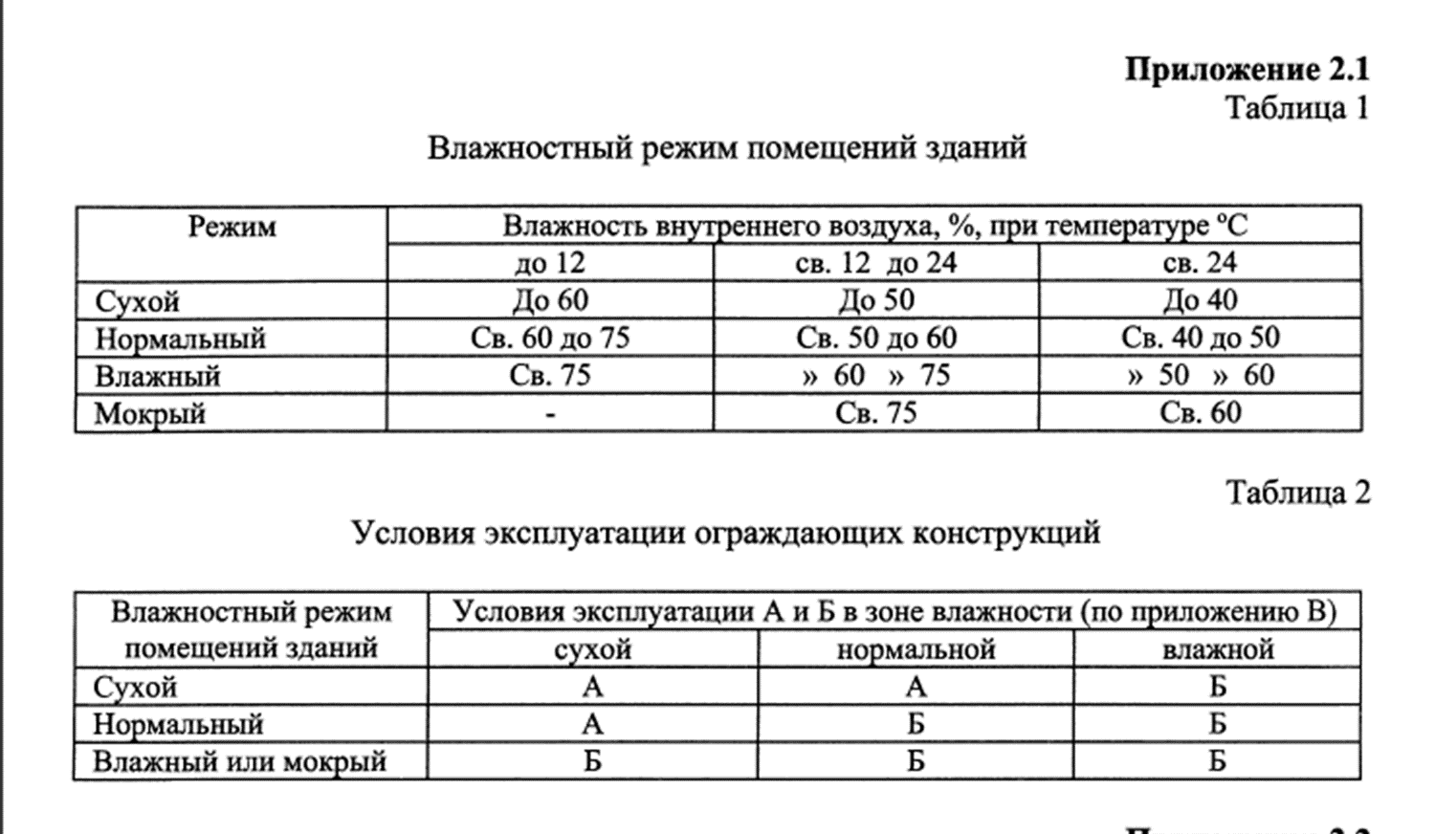
Теплотехнический расчет
По Прил 2.1 учебника табл 1 (СНиП табл 1, с.2) определяем влажностный режим помещения
Лектор: Гайдай Н.К. ,
директор политехнического института СВГУ, politeh@svgu.ru

Slide 8
Теплотехнический расчет
Определяем условия эксплуатации ограждающей конструкции (определяется по табл 2 Прил 2.1 , табл 2 СНиП, с.3) в зависимости от зоны влажности и влажностного режима помещения)
Лектор: Гайдай Н.К. ,
директор политехнического института СВГУ, politeh@svgu.ru

Slide 9
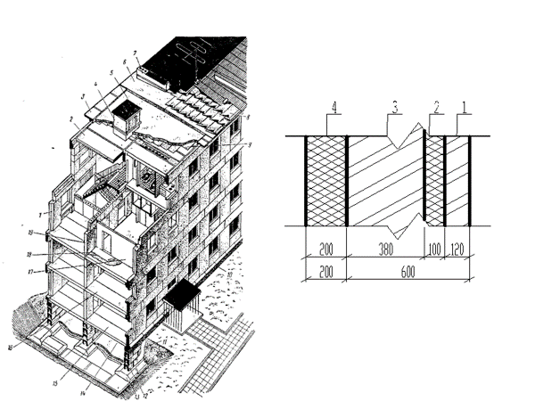
Теплотехнический расчет
Изображаем состав многослойной конструкции (расчетная схема стены). Толщина изоляционного материала неизвестна (параметры – Прилож 2.2 или СНИП таблица Приложение Т1 (с. 82)
Лектор: Гайдай Н.К. ,
директор политехнического института СВГУ, politeh@svgu.ru

Slide 10
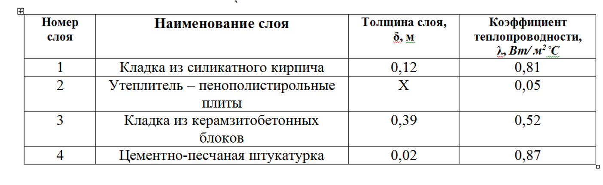
Теплотехнический расчет
Лектор: Гайдай Н.К. ,
директор политехнического института СВГУ, politeh@svgu.ru

Slide 11
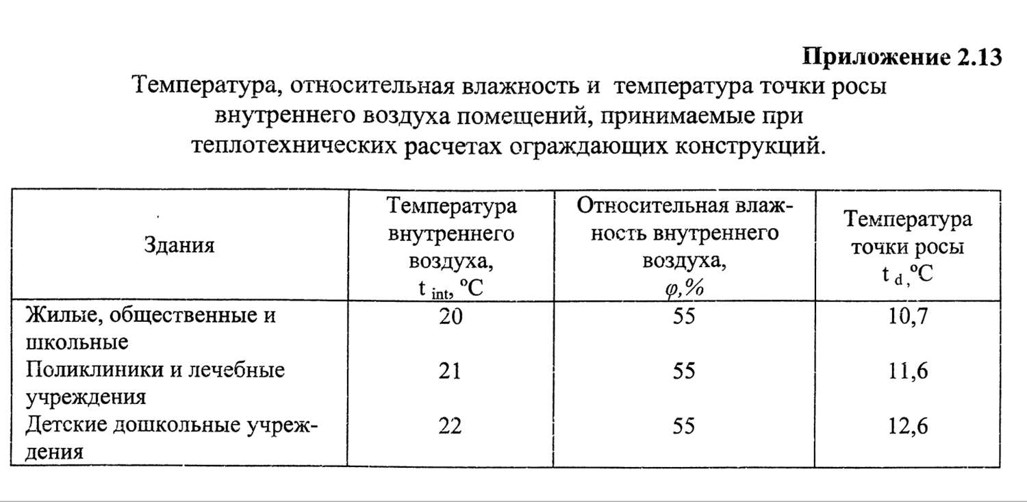
Теплотехнический расчет
Лектор: Гайдай Н.К. ,
директор политехнического института СВГУ, politeh@svgu.ru

Slide 12
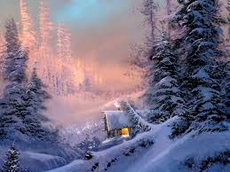
Теплотехнический расчет
Лектор: Гайдай Н.К. ,
директор политехнического института СВГУ, politeh@svgu.ru

Slide 13
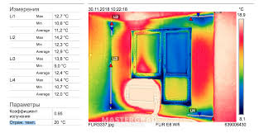
Теплотехнический расчет
Лектор: Гайдай Н.К. ,
директор политехнического института СВГУ, politeh@svgu.ru

Slide 14
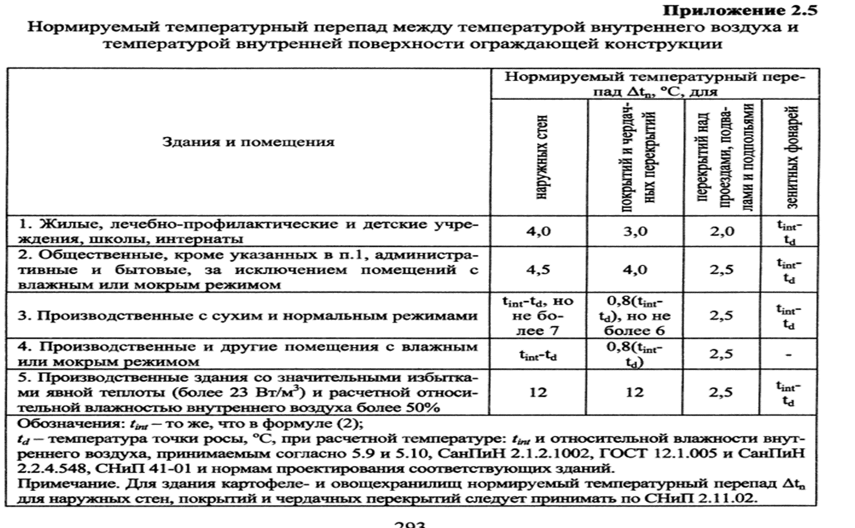
Теплотехнический расчет
Лектор: Гайдай Н.К. ,
директор политехнического института СВГУ, politeh@svgu.ru

Slide 15
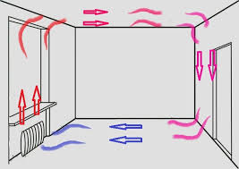
Теплотехнический расчет
Лектор: Гайдай Н.К. ,
директор политехнического института СВГУ, politeh@svgu.ru

Slide 16
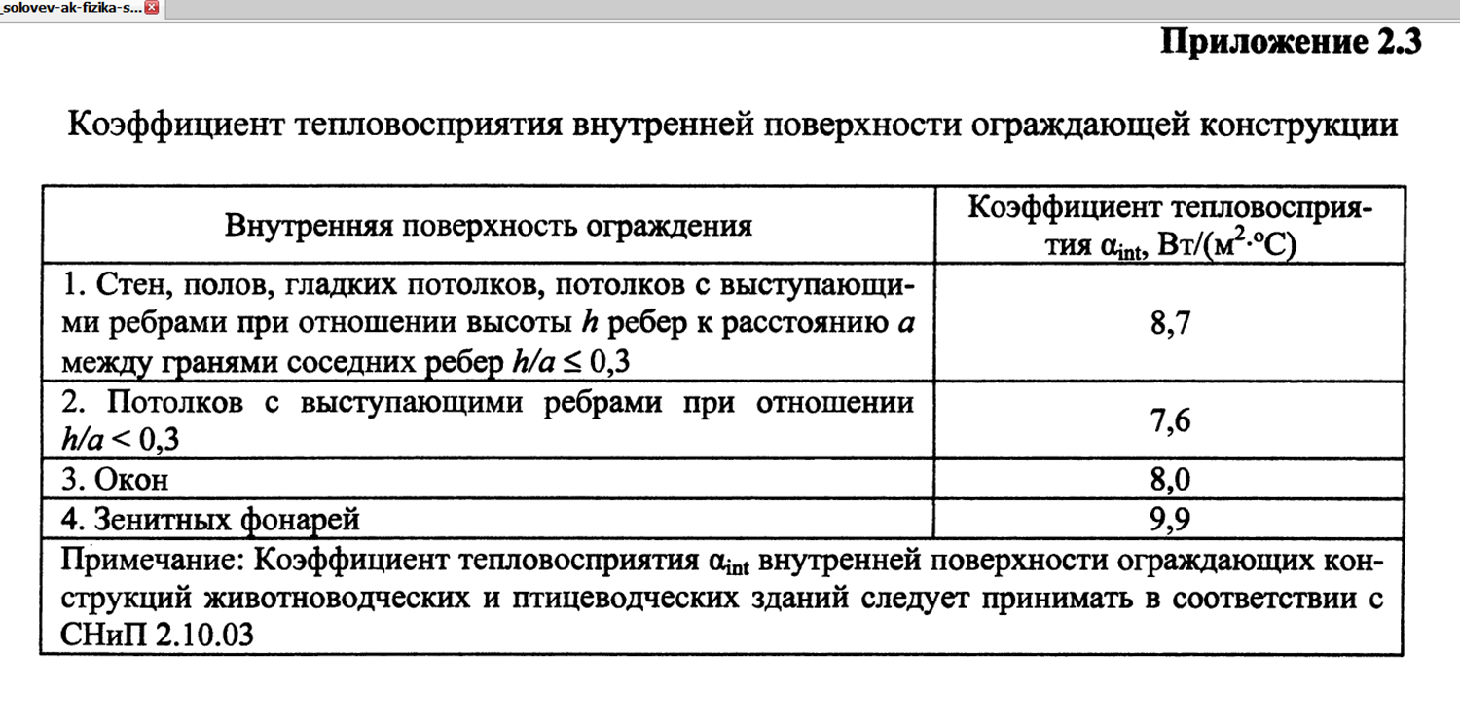
Теплотехнический расчет
Лектор: Гайдай Н.К. ,
директор политехнического института СВГУ, politeh@svgu.ru

Slide 17
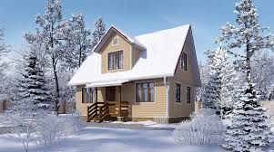
Теплотехнический расчет
Лектор: Гайдай Н.К. ,
директор политехнического института СВГУ, politeh@svgu.ru

Slide 18
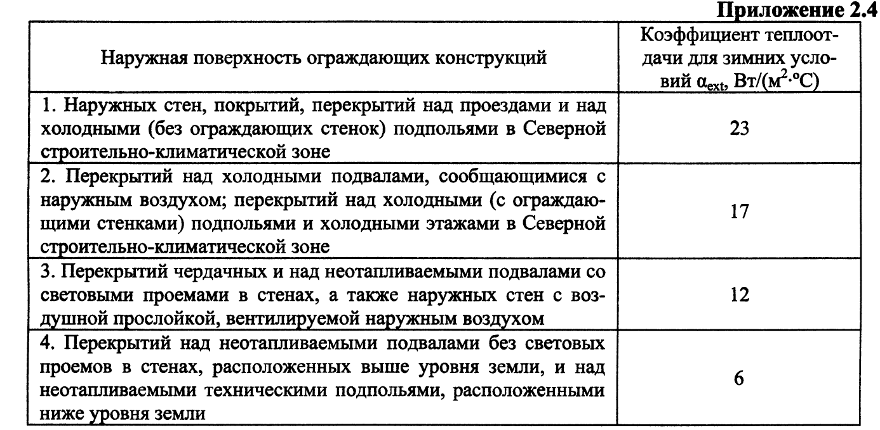
Теплотехнический расчет
Лектор: Гайдай Н.К. ,
директор политехнического института СВГУ, politeh@svgu.ru

Slide 19
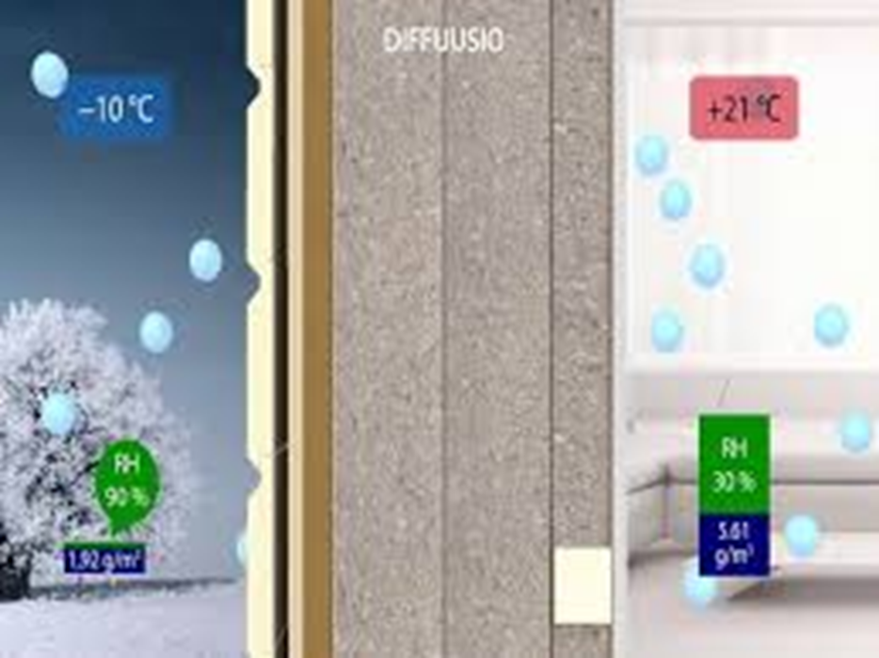
Теплотехнический расчет
Лектор: Гайдай Н.К. ,
директор политехнического института СВГУ, politeh@svgu.ru

Slide 20
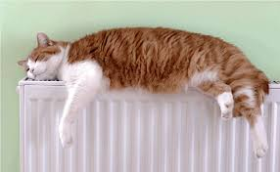
Теплотехнический расчет
Лектор: Гайдай Н.К. ,
директор политехнического института СВГУ, politeh@svgu.ru

Slide 21
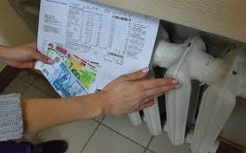
Теплотехнический расчет
Лектор: Гайдай Н.К. ,
директор политехнического института СВГУ, politeh@svgu.ru

Slide 22
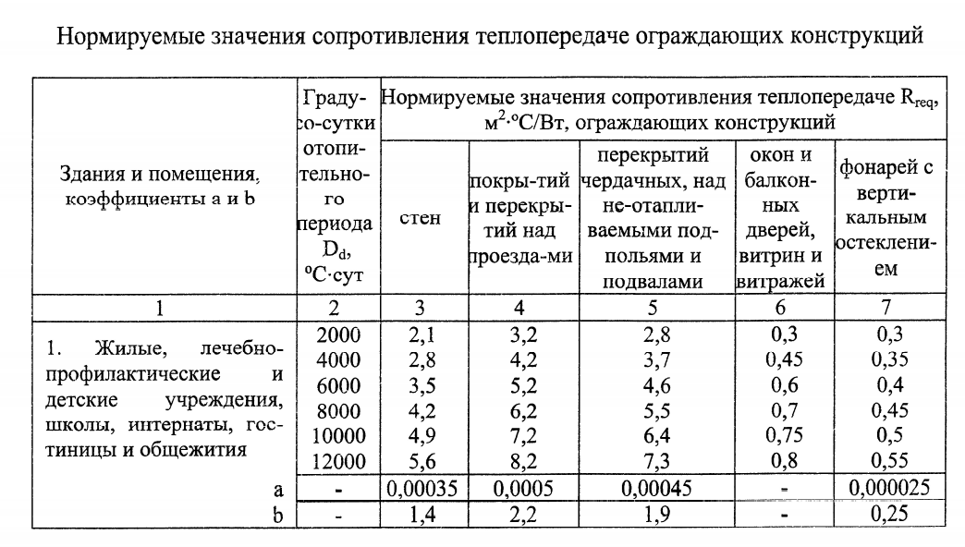
Теплотехнический расчет
Лектор: Гайдай Н.К. ,
директор политехнического института СВГУ, politeh@svgu.ru

Slide 23
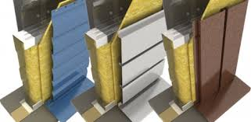
Теплотехнический расчет
Лектор: Гайдай Н.К. ,
директор политехнического института СВГУ, politeh@svgu.ru

Slide 24
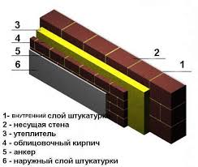
Теплотехнический расчет
Лектор: Гайдай Н.К. ,
директор политехнического института СВГУ, politeh@svgu.ru

Slide 25
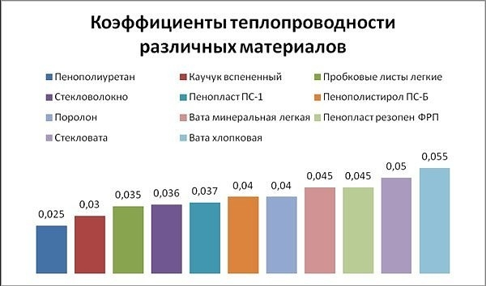
Теплотехнический расчет
Лектор: Гайдай Н.К. ,
директор политехнического института СВГУ, politeh@svgu.ru

Slide 26
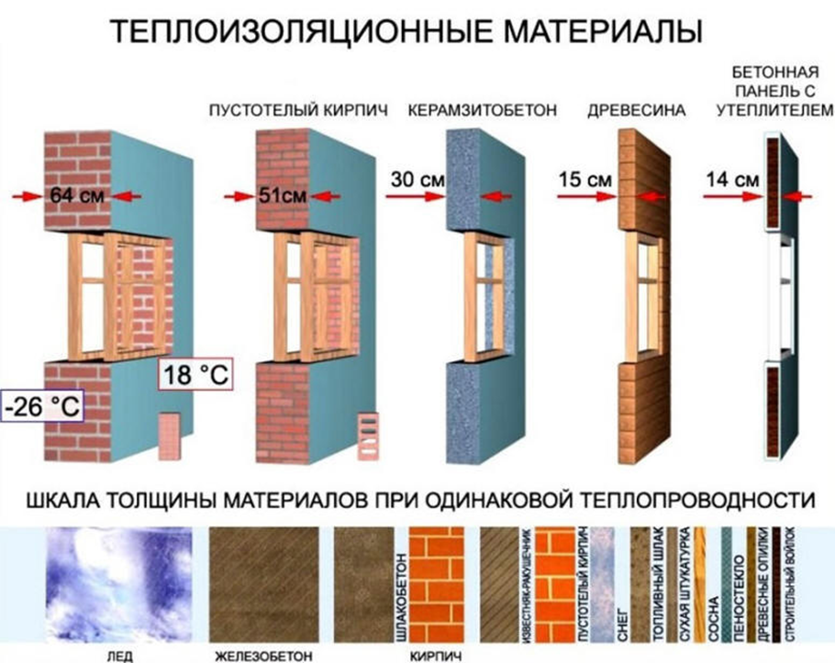
Теплотехнический расчет
Лектор: Гайдай Н.К. ,
директор политехнического института СВГУ, politeh@svgu.ru

Slide 27
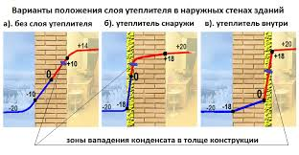
Теплотехнический расчет
Лектор: Гайдай Н.К. ,
директор политехнического института СВГУ, politeh@svgu.ru

Slide 28
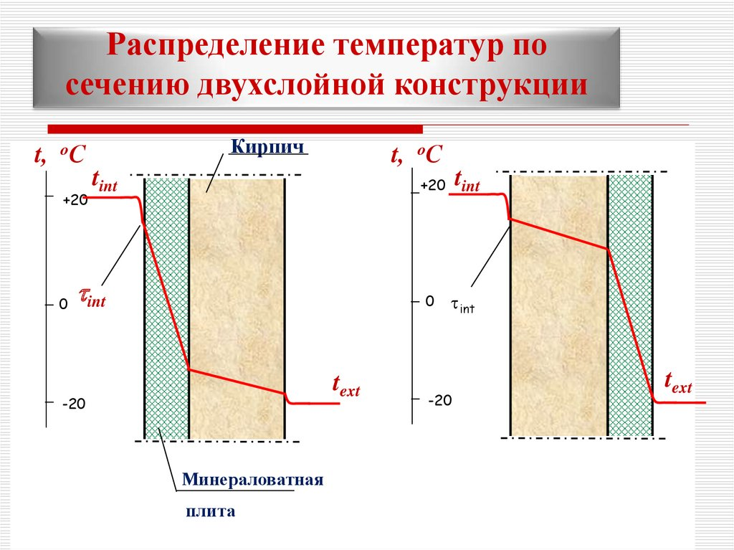
Теплотехнический расчет
Лектор: Гайдай Н.К. ,
директор политехнического института СВГУ, politeh@svgu.ru

Slide 29

Оценка наличия возможной зоны увлажнения
Лектор: Гайдай Н.К. ,
директор политехнического института СВГУ, politeh@svgu.ru

Slide 30
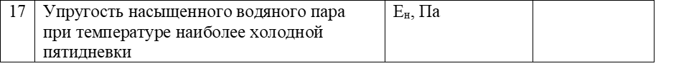

Теплотехнический расчет
Лектор: Гайдай Н.К. ,
директор политехнического института СВГУ, politeh@svgu.ru

Slide 31
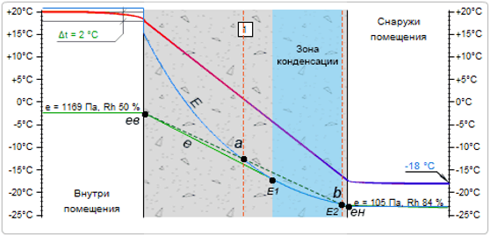
Теплотехнический расчет
Лектор: Гайдай Н.К. ,
директор политехнического института СВГУ, politeh@svgu.ru

Slide 32
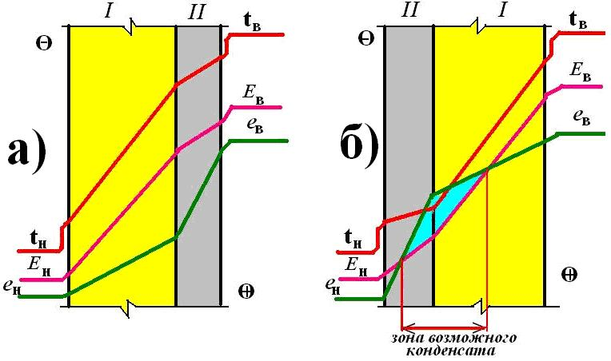
Теплотехнический расчет
Лектор: Гайдай Н.К. ,
директор политехнического института СВГУ, politeh@svgu.ru

Slide 33
Теплотехнический расчет
Лектор: Гайдай Н.К. ,
директор политехнического института СВГУ, politeh@svgu.ru

Slide 34
Теплотехнический расчет
Лектор: Гайдай Н.К. ,
директор политехнического института СВГУ, politeh@svgu.ru

Slide 35

Лектор: Гайдай Н.К. ,
директор политехнического института СВГУ, politeh@svgu.ru

